Slide 1
Jahreshauptversammlung 2025

Slide 2
Tagesordnung
1. Begrüßung
2. Feststellung der fristgerechten Einladung und Beschlussfähigkeit

Slide 3
Tagesordnung
Wahlen erfolgen durch Handzeichen, auf Antrag von einem Drittel der anwesenden Mitglieder durch Stimmzettel (geheim).
3. Wahl der Protokollführerin/des Protokollführers
4. Wahl der Wahlleiterin/des Wahlleiters

Slide 4
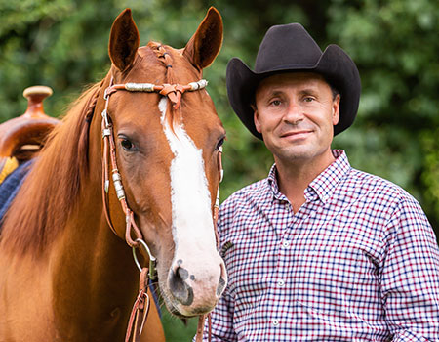
5. Trainer for Future
Gastbeitrag Martin Otremba

Slide 5
6. Tätigkeitsbericht - 1. und 2. Vorsitzende
Teilnahme Frühjahrstagung 09.-10.03.2024
Ummeldungen Notar
Mitgliederbetreuung
6 Vorstandssitzungen davon 5 online
Teilnahme Länderratssitzungen
Sponsorengewinnung und Betreuung, Kontakt zu anderen Verbänden
Vorbereitung Jahreshauptversammlung 2025
Vorbereitung der Satzungsänderung
…und vieles mehr…

Slide 6
6. Tätigkeitsbericht - 1. und 2. Vorsitzende
Wichtiges aus LR und Präsidium
Änderungen für 3 jährig geshowte Jungpferde auf LM
Der LK 3 Award enthält ab 2025 nur noch: RR, TH, WHS.
LK 3 Award und HighPrice Disziplin 2025 ist Ranch Riding.
Freestyle Ranch Riding Cup auf der GO, Videobewerbung bis 01.07.2025

Slide 7
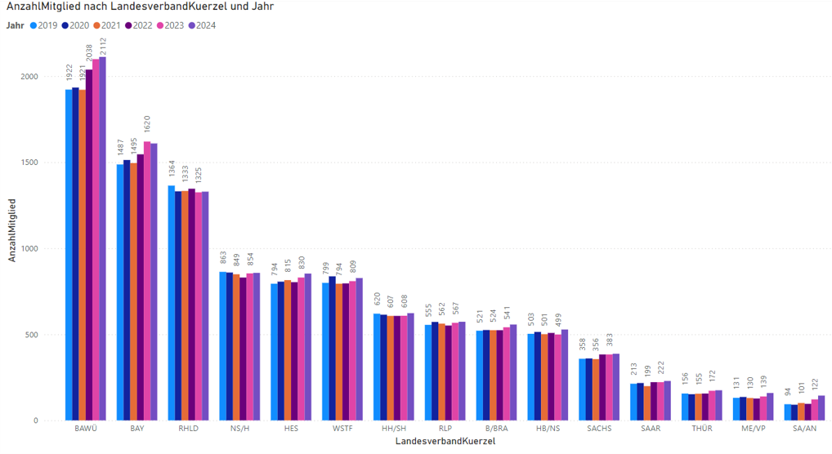
6. Tätigkeitsbericht - 1. und 2. Vorsitzende

Slide 8
6. Tätigkeitsbericht - 4. Vorsitzende (Jugend)
Herbsttagung
Mitgliederzahlen weiterhin positiv
Bericht zur GO 2024 und Ausblick auf die GO 2025
Änderungen APO
Einführung Digital Scoring Systems bis spätestens zur GO 2025
Durch eine finanziell gute Situation der Bundes-EWU kommt es in 2025 wieder zu einer Sonderausschüttung von 4.000 € für jeden Landesverband
Regelbuchanträge/-änderungen
Kompletter Bericht am 19.11.2024 auf ewu-bund.com veröffentlicht

Slide 9
6. Tätigkeitsbericht – 4. Vorsitzende - Jugend
Jahresrückblick 2024
Jugendwartetreffen am 23.04.2024, Thema Bundesjugendcamp in Kreuth, German Open, Förderchecks- und Kostenerstattungen für die Jugendlichen der Landesverbände (insges. 10.000€!)
Umfangreiches Kinder- und Jugendprogramm auf der Landesmeisterschaft 2024 durch Katti Sieben-Ritz´s Hippolini-Reitschule auf der AirbaseRanch (danke Katti!)
Jugendcamp auf dem Landgut Schönwalde vom 23.-25.08.2024

Slide 10
6. Tätigkeitsbericht - Pressewartin
- Pflege der Homepage/Facebook/Instagram
- Protokollführung
- Mitgliederbetreuung

Slide 11
6. Tätigkeitsbericht - Breitensportbeauftragte
2024:
Erwachsenencamp Gut Sputendorf
Kalender auf der Homepage/ Insta/ Facebook
2025: bisher: Hufkurs next:
Fütterung
Mentalcoaching mit Pferd
Giftpflanzenseminar
Erwachsenencamp

Slide 12
Um mich zu informieren, nutze ich hauptsächlich:
Instagram
Facebook
Hompepage
Ich möchte einen Newsletter bei neuen Terminen

Slide 13
6. Tätigkeitsbericht - Turnierwart
2024 in Summe: 7 Turniere
4x C-Turniere
2x AQC-Turnier
1x Landesmeisterschaft
5x Veranstalter:
Herzlichen Dank für die Durchführung und Organisation dieser Turniere!

Slide 14
6. Tätigkeitsbericht - Turnierwart
Die Turniere in Zahlen:
In Summe hatten wir 7 Turnieren mit 841 (2023: 953) Nennungen

Slide 15
6. Tätigkeitsbericht - Turnierwart
Die Nennungen teilten sich folgendermaßen auf die Leistungsklassen auf:

Slide 16
6. Tätigkeitsbericht - Turnierwart
2023 2024 = - 112 Nennungen
Veränderung
Leistungsklasse B
Leistungsklasse A

Slide 17
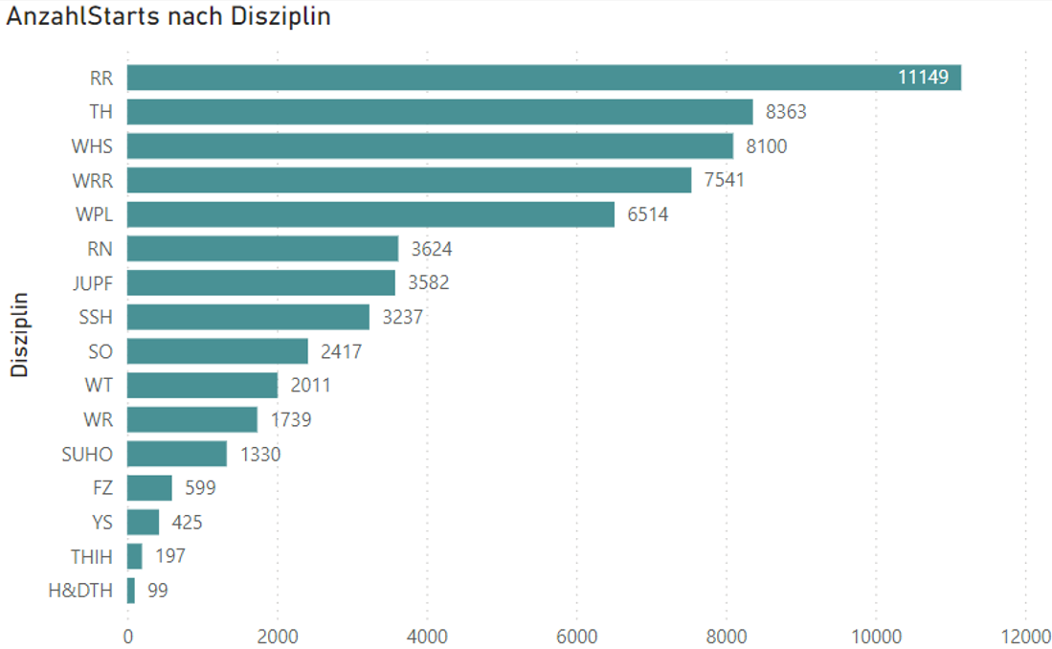
6. Tätigkeitsbericht - Turnierwart
Anzahl der Starts pro Disziplin (Gesamt EWU)

Slide 18
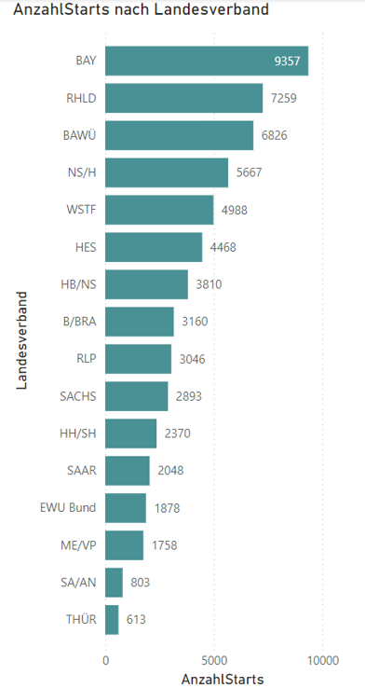
6. Tätigkeitsbericht - Turnierwart
Anzahl der Starts pro LV (Gesamt EWU)

Slide 19
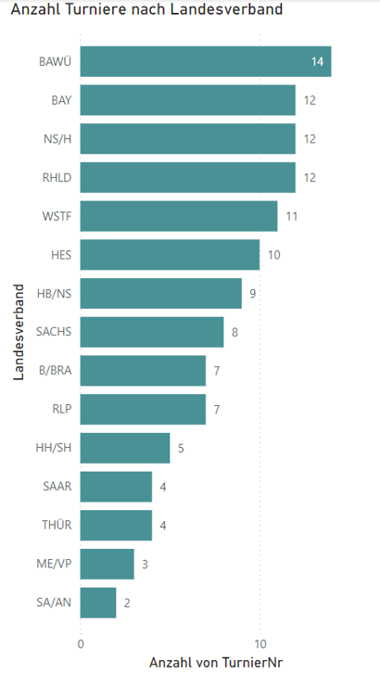
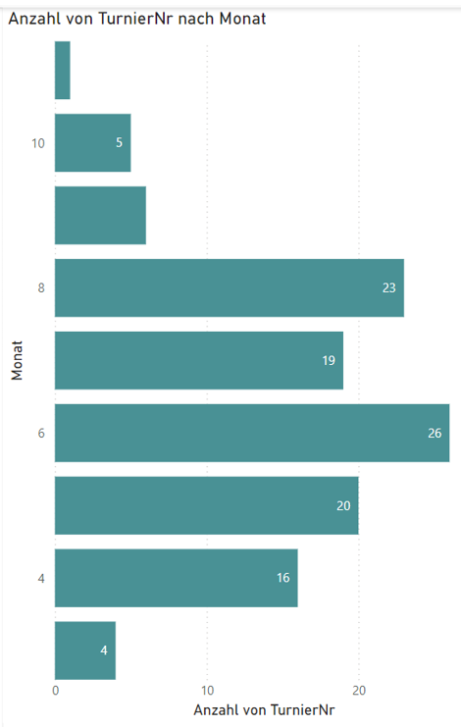
6. Tätigkeitsbericht - Turnierwart
Anzahl der Turniere pro Landesverband (Gesamt EWU)
November
Oktober
September
August
Juli
Juni
Mai
April
März

Slide 20
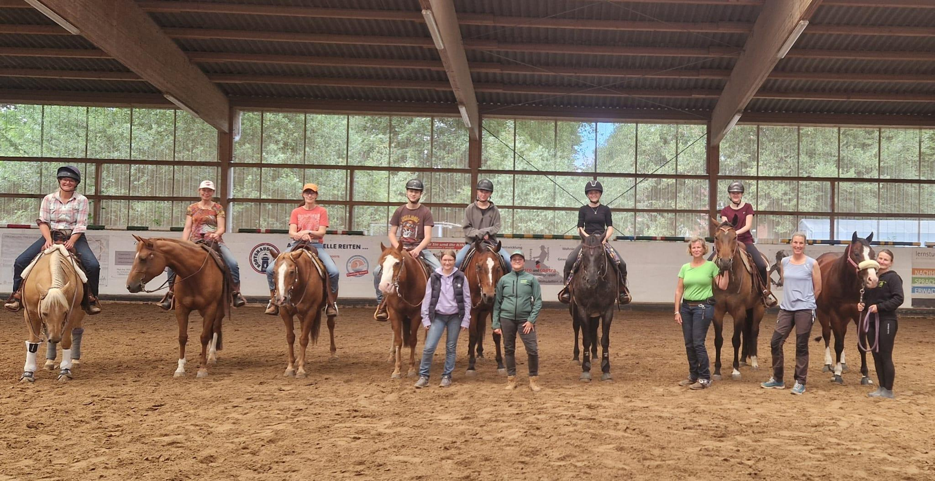
6. Tätigkeitsbericht - Kader
Interessenbekundung
- zahlreiche Bewerbungen
Kadersichtungslehrgang:
- im Juni mit Carmen Voigtland
- freie Plätze für Perspektivjugendliche
- lehrreicher und vielseitiger Unterricht
Wir danken der Horsecompany in Birkholz für das zur Verfügung stellen der Anlage und der Ferienwohnung.

Slide 21
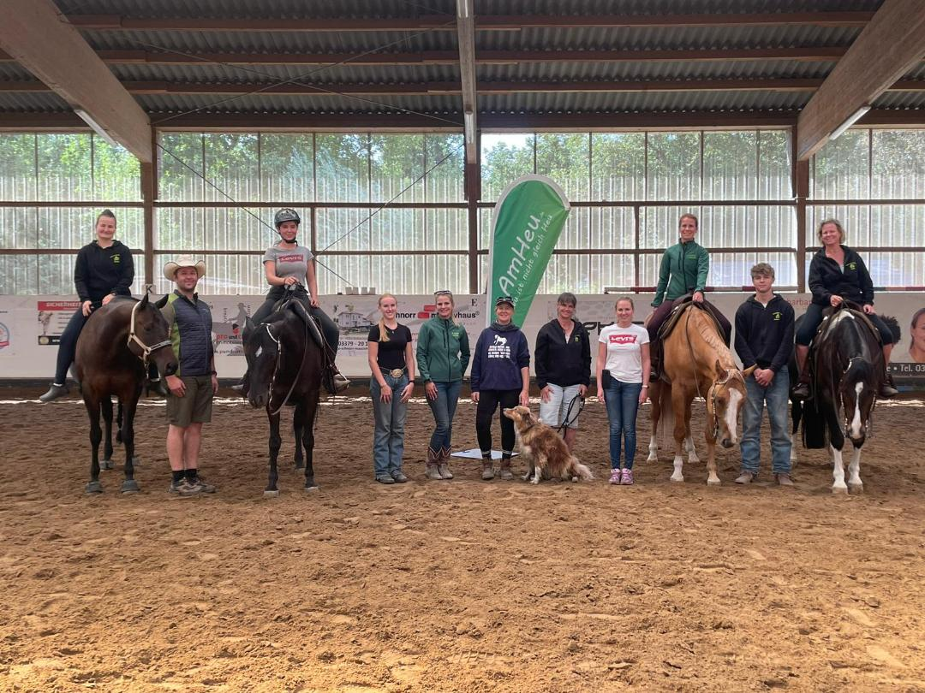
6. Tätigkeitsbericht - Kader
Kadertraining:
- mit Constanze Boldt
freie Plätze für LK3 Award
Gewinner
Optimale Vorbereitung mit
Patterntraining
Wir danken der Horsecompany in Birkholz für das zur Verfügung stellen der Anlage und der Ferienwohnung.

Slide 22
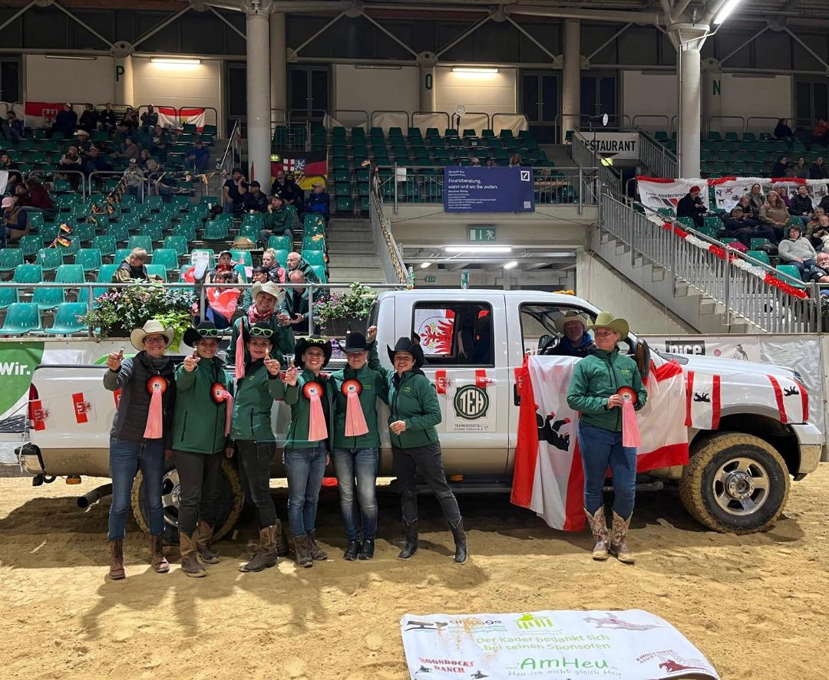
6. Tätigkeitsbericht - Kader
GERMAN OPEN 2024
Gemischter Kader aus Jugendlichen
und Erwachsenen
5. Platz
Danke an das gesamte Team!

Slide 23
6. Tätigkeitsbericht – 3. Vorsitzende (Kasse)
Anfangsbestand 01.01.2024 31.396,56 €
Einnahmen 27.052,50 €
Ausgaben 26.504,48 €
Endbestand 31.12.2024 31.944,58 €

Slide 24
6. Tätigkeitsbericht – 3. Vorsitzende (Kasse)
Einnahmen
Mitgliedsbeiträge 15.597,50 €
Zuschuss BundesEWU 4.000,00 €
Sponsoring/Spenden 3.000,00 €
Zuschuss Jugendarbeit 500,00 €
Teilnahmegeb. Breitensport 2.735,00 € (für 2025)
Teilnahmegeb. J-Camp 1.220,00 €

Slide 25
6. Tätigkeitsbericht – 3. Vorsitzende (Kasse)
Ausgaben
Landessportbund 500,00 €
Homepage 381,54 €
Büro/Porto 165,87 €
Versicherung 0,00 €

Slide 26
6. Tätigkeitsbericht – 3. Vorsitzende (Kasse)
Ausgaben
Landesmeisterschaft 6.435,13 €
German Open 1.245,32 €
Jugendarbeit 4.426,71 €
Kader 2.918,55 €
Kurszuschüsse 2.497,50 €

Slide 27
6. Tätigkeitsbericht – 3. Vorsitzende (Kasse)
Ausgaben
Jacken/Westen 2.432,37 €
Reisekosten 1.848,54 €
Kontoführung 181,45 €
Gebühren Notar/AG 129,03 €
Sonstiges 348,98 €

Slide 28
6. Tätigkeitsbericht – 3. Vorsitzende (Kasse)
Ausgaben
Trophy 870,49 €
Turnierzuschüsse 1.400,00 €
Zuschuss E-Camp 500,00 €
Merchandising 70,00 €
Ehrungen usw. 153,00 €

Slide 29
7. Bericht der Kassenprüferinnen
Bericht zur Kassenprüfung vom 14.02.2025 der Kassenprüferinnen Stefani Berend und Cornelia Berthold
Entlastung des Vorstandes

Slide 30
8. Finanzplan 2025
Einnahmen
Mitgliedsbeiträge 15.500,00 €
Zuschuss Bundes EWU 4.000,00 €
Sponsoring/Spenden 2.500,00 €

Slide 31
8. Finanzplan 2025
Einnahmen
Teilnahmegebühren Breitensport 0,00 €
Zuschuss Breitensport 1.000,00 €
Teilnahmegebühren Jugend 2.200,00 €
Zuschuss Jugendarbeit 500,00 €

Slide 32
8. Finanzplan 2025
Ausgaben
Landessportbund 500,00 €
Homepage 400,00 €
Google Workspace 400,00 €
Büro/Porto 200,00 €
Versicherung 350,00 €

Slide 33
8. Finanzplan 2025
Ausgaben
Landesmeisterschaft 6.000,00 €
German Open 1.500,00 €
Jugendarbeit 4.500,00 €
Kader 3.000,00 €
Jacken/Westen 2.500,00 €

Slide 34
8. Finanzplan 2025
Ausgaben
Trophy 1.000,00 €
Turnierzuschüsse 1.200,00 €
Reisekosten 1.850,00 €
Ehrungen etc. 400,00 €

Slide 35
8. Finanzplan 2025
Ausgaben
Breitensport 5.700,00 €
Kontoführung 200,00 €
Gebühren Notar, Amtsg. 150,00 €
Sonstiges 150,00 €

Slide 36
8. Finanzplan 2025
Anfangsbestand 01.01.2025 32.944,58 €
Einnahmen 25.700,00 €
Ausgaben 30.000,00 €
Endbestand 31.12.2025 28.644,58 €

Slide 37
9. Satzungsänderung
Satzung der EWU Berlin-Brandenburg e.V.
- geänderte Fassung vom 28.02.2025 -
§ 1 Name, Rechtsform und Sitz des Vereins
Der Verein führt den Namen Erste Westernreiter Union Berlin-Brandenburg e.V. (Kurzform: EWU Berlin-Brandenburg e.V.).
Er hat seinen Sitz in 16835 Herzberg (Mark) am Wohnort der/des 1. Vorsitzenden und ist in das Vereinsregister des zuständigen Amtsgerichtes einzutragen.

Slide 38
9. Satzungsänderung
§ 3 Erwerb der Mitgliedschaft und Mitgliederarten
4.1.3 Kooperative Mitglieder: Juristische Personen, die keine natürlichen Personen sind, können ausschließlich kooperative Mitglieder werden.
4.1.4 Bestimmungen über Familienmitglieder, Ehrenmitglieder und andere, besondere Ermäßigungen richten sich nach der Beitragsordnung der Ersten Westernreiter Union Deutschland e.V.

Slide 39
9. Satzungsänderung
4.2.3 Kooperative Mitglieder besitzen kein Wahlrecht.
4.2.4 Das aktive Stimm- und Wahlrecht können bei Versammlungen nur persönlich anwesende Mitglieder ausüben. Stimmenübertragung ist nicht zulässig. Bei Nichtanwesenheit kann ein/ e Bewerber*in um ein Amt seine Bereitschaft, sich zur Wahl zu stellen, schriftlich erklären, wobei auch die Annahme der Wahl zu erklären ist.

Slide 40
9. Satzungsänderung
§ 3b Mitgliedsbeiträge
1. Die Mitglieder zahlen eine Aufnahmegebühr sowie einen Jahresmitgliedsbeitrag, der in der Höhe von der Mitgliederversammlung der EWU-Berlin-Brandenburg e. V. festgelegt und in der Beitrags- und Gebührenordnung festgehalten ist. Kooperative Mitglieder zahlen keinen Mitgliedsbeitrag.

Slide 41
9. Satzungsänderung
§ 7 Mitgliederversammlung
7. Aufgaben der Mitgliederversammlung: Die Mitgliederversammlung entscheidet über
• die Wahl des Vorstandes gemäß § 26 BGB, die Mitglieder des Gesamtvorstandes und des Beirates
• die Wahl von 2 Kassenprüfer*innen
• die Wahl der Delegierten entsprechend der Delegiertenwahl-Ordnung der EWU-Deutschland e.V.
…

Slide 42
9. Satzungsänderung
§ 8 Gesamtvorstand, erweiterter Vorstand und Vorstand …
2. Dem Gesamtvorstand gehören an:
• der/ die 1. Vorsitzende • der/ die 2. Vorsitzende • der/die 3. Vorsitzende (Schwerpunkt Kasse) • der/die 4. Vorsitzende (Schwerpunkt Jugend) • der/ die Sprecher*in des Beirates, der keine weitere Position im Gesamtvorstand bekleiden darf. (Pressesprecher*in)

Slide 43
9. Satzungsänderung
2.1. Der Beirat soll bestehen aus:
• Dem/ der Sprecher*in des Beirates, den der Beirat aus seiner Mitte wählt. • dem/ der *in Turnierwart*in • dem/ der Pressesprecher*in
2.2. Alle Mitglieder des erweiterten Vorstandes können als Delegierte fungieren, sofern die gewählten Delegierten verhindert sind.

Slide 44
9. Satzungsänderung
b. Die Aufgabenbereiche Allgemeine Verwaltung, Repräsentation, Zusammenarbeit mit anderen Vereinen und Verbänden, und die Mitgliederbetreuung, Finanzen und Jugend verteilt der Gesamtvorstand auf die 1. bis 4. Vorsitzenden in eigener Zuständigkeit.

Slide 45
9. Satzungsänderung
§11 Schlussbestimmungen
11. Die Satzung wurde geändert durch die Mitgliederversammlung vom 28.02.2025

Slide 46
9. Satzungsänderung
Abstimmung über die Satzungsänderungen
Hinweis: Jedes Mitglied kann verlangen, dass über jeden einzelnen Punkt der Satzungsänderung gesondert abgestimmt wird. Macht ein Mitglied von seinen Rechten Gebrauch und verlangt die gesonderte Beschlussfassung über die einzelnen zu ändernden Punkte, kann die Satzung nicht mehr insgesamt zur Abstimmung gestellt werden. Die Mitgliederversammlung hat dann über jede einzelne Regelung, die geändert werden soll, einen eigenständigen Beschluss zu fassen.

Slide 47
10. Wahlen
a) Pressesprecherin/Pressesprecher
b) Kaderchefin/Kaderchef
c) Beauftragte/Beauftragter Freizeit- und Breitensport
d) Beauftragte/Beauftragter für Umwelt- und Tierschutz
e) Beauftragte/Beauftragter für Ausbildungsfragen
f) Kassenprüferinnen/Kassenprüfer
g) Delegierte

Slide 48
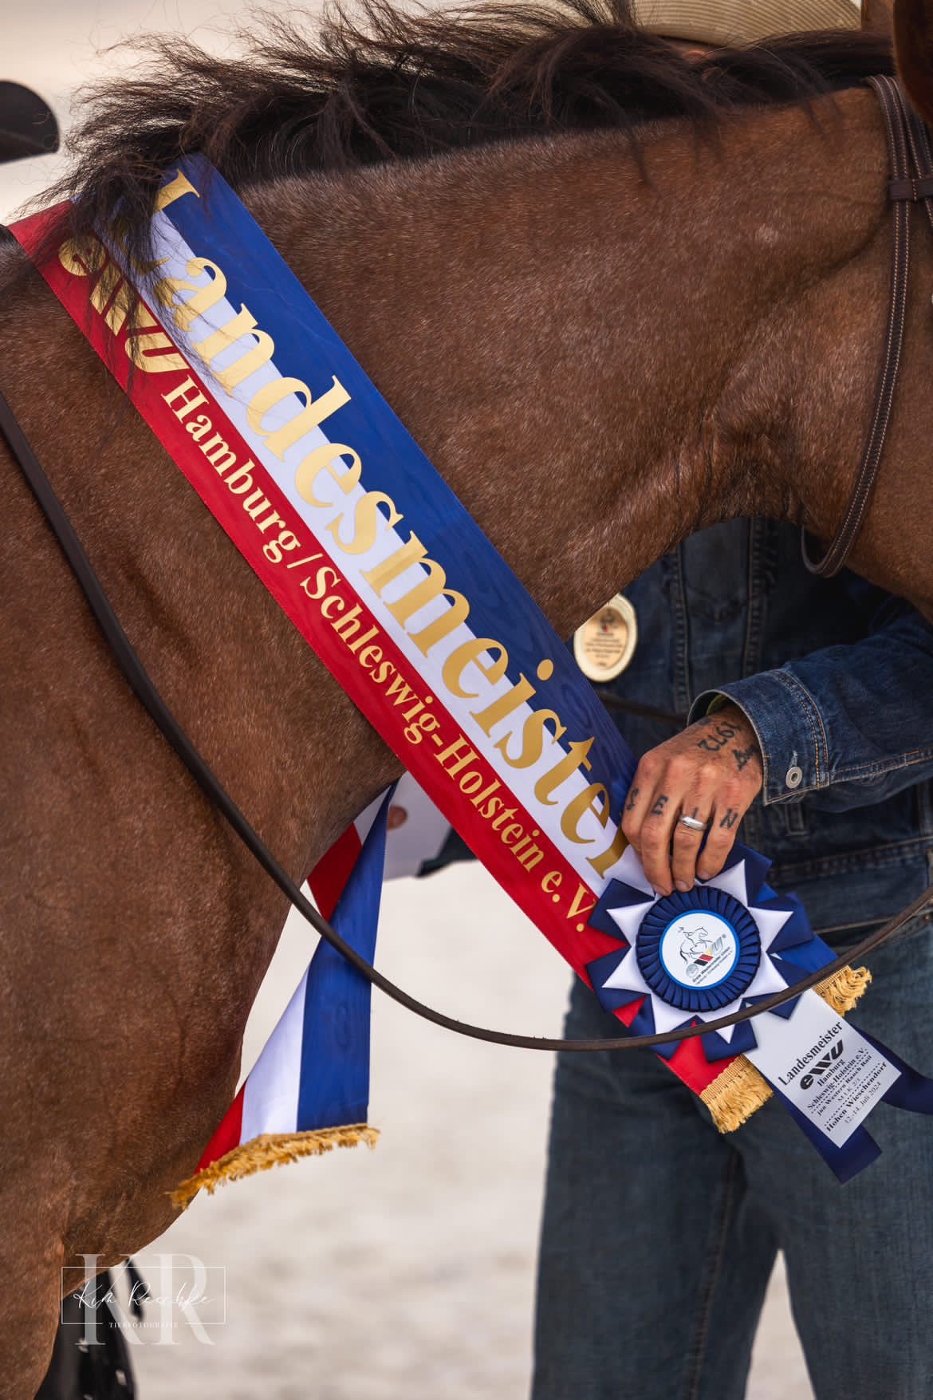
11. Beratung und Beschluss
Beratung und Beschluss über die Auswahl der Schärpen für die Landesmeisterschaft
Kosten: 27,97 € x 36 Schärpen = 1.006,74 €
Vergleich 2024: 24 Schärpen kostenlos vom Landessportbund
12 Schärpen 294,64 €

Slide 49
12. Beratung und Beschluss
Beratung und Beschluss darüber, dass Vorstandsmitglieder bei EWU-Veranstaltungen als Trainer beauftragt werden können.

Slide 50
13. Ehrungen
Ehrenmitglied
Stefani Berend

Slide 51
13. Ehrungen
Silbernes Reitabzeichen
Ilka Jantzen

Slide 52
13. Ehrungen
Future Cup 2024
Paula Kallies
Annelie Lemanski

Slide 53
13. Ehrungen
Walk Trot Cup 2024
Antonia Alert
Jasmin Geißler
Smilla Seidel

Slide 54
13. Ehrungen
LK 3 Award
Helene Rohrberg
Silvia Hoeft

Slide 55
13. Ehrungen
Berlin-Brandenburg Trophy – Sponsor Cowboy Headquarters
LK1A
1. Platz: Elias Ehlert auf ML Missouri Sihu

Slide 56
13. Ehrungen
Berlin-Brandenburg Trophy – Sponsor Cowboy Headquarters
LK1B
1. Platz: Johanna Marie Lübke auf Philipp`s Magic Impulsion

Slide 57
13. Ehrungen
Berlin-Brandenburg Trophy – Sponsor Cowboy Headquarters
LK2A
1. Platz: Ilka Jantzen auf Twisted Smart Peppy

Slide 58
13. Ehrungen
Berlin-Brandenburg Trophy – Sponsor Cowboy Headquarters
LK2B
1. Platz: Amadeus von Hören auf El Toro Del City
1. Platz: Emily Kirschke auf Philipp`s Magic Impulsion

Slide 59
13. Ehrungen
Berlin-Brandenburg Trophy – Sponsor Cowboy Headquarters
LK3A
1. Platz: Jennifer Kuchinke auf Black Velvet

Slide 60
13. Ehrungen
Berlin-Brandenburg Trophy – Sponsor Cowboy Headquarters
LK3B
1. Platz: Helene Rohrberg auf Ella

Slide 61
13. Ehrungen
Berlin-Brandenburg Trophy – Sponsor Cowboy Headquarters
LK4A
1. Platz: Jenny Ventura auf Hickorys Lightning Cat

Slide 62
13. Ehrungen
Berlin-Brandenburg Trophy – Sponsor Cowboy Headquarters
LK4B
1. Platz: Paula Kallies auf DC Gloryeus Diamond

Slide 63
13. Ehrungen
Jungpferde Trophy – Sponsor Cowboy Headquarters
4jährig 1. Platz: Franzisca Heidenreich mit Pippa Chic Olena
5jährig 1. Platz: Franzisca Heidenreich mit Playgun Chic Steady

Slide 64
13. Ehrungen
Reining Trophy – Sponsor Airbase Ranch/Trainingstall E. Hirschfeld
LK1/2 1. Platz: Pola Anastasia Preugel
LK3/4 1. Platz: Frank Lorenz

Slide 65
14. Ausblick 2025
Frühjahrstagung 29.03.-30.03.2025
Herbsttagung 14.11.-16.11.2025
Bundesjugendcamp 03.04.-06.04.2025
Bundeserwachsenencamp – Termin noch nicht veröffentlicht
Equitana Ranch Riding Cup mit Nancy Maier

Slide 66
14. Ausblick – 4. Vorsitzende - Jugend
Vorschau 2025
Jugendkurs mit Marina Schwank am 05. und 06.04.2025 auf der Airbase Ranch in Neuruppin
Umfangreiches Kinder- und Jugendprogramm auf der Landesmeisterschaft 2025
Jugendcamp vom 16.-18.08.2025, Trainer Franzisca Heidenreich und Anne Gossrau
In Planung – Jugendtrainingstage ohne Übernachtung auf verschiedenen Reitanlagen

Slide 67
14. Ausblick - Turnierwart
Ausblick 2025 : folgende 6 Turniere sind vorgesehen
02.05. – 04.05.2025 C-Turnier bei HORSECOMPANY in Birkholz
23.05. – 25.05.2025 AQC-Turnier bei HORSECOMPANY in Birkholz
14.06. – 15.06.2025 C-Turnier auf der Double-W-Ranch in Herzberg
28.06. – 29.06.2025 C-Turnier auf der Banti-Cow-Ranch in Bantikow
11.07. – 13.07.2025 Landesmeisterschaft „Ride East“ auf der Airbase Ranch in Neuruppin
08.08. – 10.08.2025 AQC-Turnier bei HORSECOMPANY in Birkholz

Slide 68
14. Ausblick 2025 - Kader
Kaderdisziplinen:
Trail, Western Horsemanship, Western Ranch Rail, Reining, Showmanship at Halter
German Open: 19.09. - 28.09.2025

Slide 69
15. Sonstiges
Pferdemedaillen 2024: 20 Bronze, 12 Silber, 4 Gold
Herzlichen Glückwunsch zu den tollen Erfolgen!

Slide 70
15. Sonstiges
Pferdemedaillen Gold
BCR Ruf N Sparkling - Ranch Riding
BCR Ruf N Sparkling - Reining
Luke At Zippos Witch - Showmanship At Halter
Lightning - Superhorse

Slide 71
15. Sonstiges
Pferdemedaillen Silber
Captain Jac Sparrow - Ranch Riding
Puzzle - Ranch Riding
TJ Sharp Dressed Man - Reining
Y Not Wise N Lazy - Showmanship At Halter
Joy Double Chex - Trail
LKR Cutter Pep - Trail

Slide 72
15. Sonstiges
Pferdemedaillen Silber
YB Plain Invitation - Trail
Y Not Wise N Lazy - Trail
Luke At Zippos Witch - Western Horsemanship
Luke At Zippos Witch - Western Pleasure
Elans Red Nayana - Western Pleasure
Y Not Wise N Lazy - Western Pleasure

Slide 73
15. Sonstiges
Pferdemedaillen Bronze
I Tink Im In Love - Ranch Riding
Reds Hot Flash - Ranch Riding
Captain Jac Sparrow - Showmanship At Halter
TFR Invest N Cool MR - Showmanship At Halter
YB Will Be Unique - Showmanship At Halter
IB Chief Logan - Superhorse
LKR Cutter Pep - Superhorse

Slide 74
15. Sonstiges
Pferdemedaillen Bronze
Black Velvet - Trail
Luke At Zippos Witch - Trail
Felix – Trail
Leos Red Spark - Trail
Mr Jet Zisko - Trail
Philipp's Magic Impulsion - Trail
Luke At Zippos Witch - Western Horsemanship

Slide 75
15. Sonstiges
Pferdemedaillen Bronze
Philipp's Magic Impulsion - Western Pleasure
Wise And Cute - Western Pleasure
U Know U Want Me - Western Pleasure
El Toro Del City - Western Ranch Rail
Luke At Zippos Witch - Western Riding
Pepper Is Reds Pride - Western Riding

Slide 76
Wir danken unseren Sponsoren

Slide 77
Wir danken unseren Sponsoren

Slide 78
Wir danken unseren Sponsoren

Slide 79
Wir danken unseren Sponsoren
Spenden Landesmeisterschaft:
Heike und Lothar Ebert
MVZ Zahnkultur Berlin-Brandenburg GmbH
TES Printdesign GmbH
M+F Rhinluch-Agrar Gesellschaft mbH
Zuerbel & Lingk
Roy Lippoth
Holiday Spa
Georg Unnebrink

